Slide 1

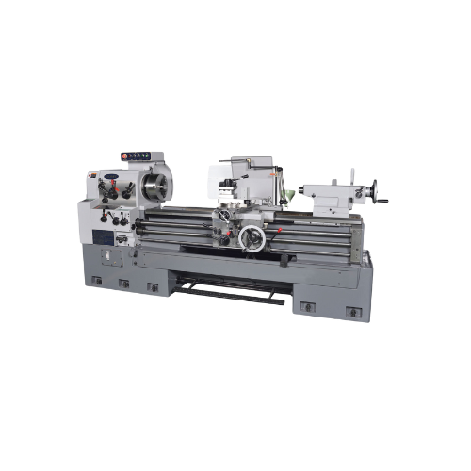
VẬN HÀNH MÁY TIỆN
BÀI GIẢNG HUẤN LUYỆN AN TOÀN LAO ĐỘNG
BẢN QUYỀN THUỘC AN TOÀN LAO NAM VIỆT

Slide 2
Một số vụ tai nạn lao động khi vận hành máy tiện
Máy tiện (lathe) là một trong những công cụ quan trọng nhất trong ngành công nghiệp chế tạo. Tuy nhiên, vận hành máy tiện cũng mang theo những nguy cơ tai nạn nghiêm trọng đối với người lao động nếu không tuân thủ các biện pháp an toàn:
  Va chạm với vật nằm trong
  Văng phôi hoặc dụng cụ cắt
  Khí gas và chất lỏng bắn ra
  Lao động thiếu kinh nghiệm
  Mất tập trung

Slide 3
Tóm tắt bài học
1. Giới thiệu
2. Thành Phần Và Chức Năng Của máy tiện
3. Kiểm tra và bảo trì an toàn trước khi vận hành máy tiện
4. Quy trình vận hành an toàn máy tiện
5. Đánh giá rủi ro và quản lý mối nguy khi vận hành máy tiện
6. Các yếu tố ảnh hưởng đến an toàn lao động khi vận hành máy tiện
7. Đào tạo an toàn lao động về kỹ năng vận hành máy tiện
8. Ý nghĩa của an toàn lao động trong việc vận hành máy tiện

Slide 4
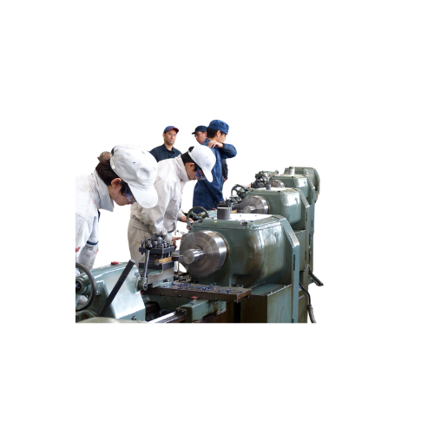
Giới thiệu
A. Tổng quan về tầm quan trọng của an toàn lao động khi vận hành máy tiện
An toàn lao động khi vận hành máy tiện là một yếu tố cực kỳ quan trọng trong môi trường làm việc công nghiệp. Đầu tiên và quan trọng nhất, nó đảm bảo sự an toàn và bảo vệ sức khỏe của người lao động.
Việc tuân thủ các quy tắc an toàn lao động giúp giảm thiểu nguy cơ tai nạn và chấn thương, từ đó tạo điều kiện làm việc an toàn và làm tăng năng suất lao động.

Slide 5
Giới thiệu
B. Các giao thức và quy định an toàn quan trọng khi vận hành máy tiện
Việc tuân thủ các giao thức và quy định an toàn là yếu tố không thể thiếu khi vận hành máy tiện. Một trong những quy định quan trọng nhất là việc đảm bảo rằng người lao động được đào tạo đầy đủ về việc sử dụng máy tiện và các biện pháp an toàn liên quan.
Điều này bao gồm việc hướng dẫn về cách sử dụng các bộ phận của máy, nhận biết nguy cơ và biện pháp phòng ngừa tai nạn.

Slide 6
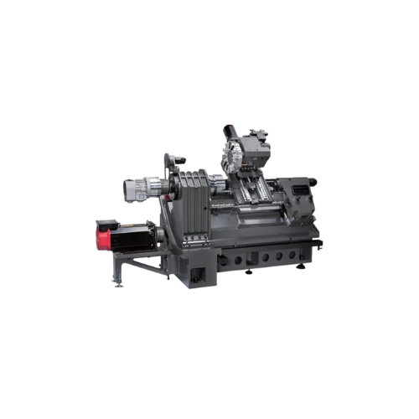
Thành Phần Và Chức Năng Của máy tiện
A. Các thành phần khác nhau của máy tiện:
Máy tiện (lathe) là một công cụ chế tạo có nhiều thành phần khác nhau, mỗi phần đều đóng vai trò quan trọng trong quá trình gia công kim loại.
Một trong những thành phần chính là trục chính, là nơi mà vật liệu làm việc được gắn vào và quay xung quanh. Trục chính thường được điều khiển bằng một động cơ để tạo ra chuyển động quay.

Slide 7
Thành Phần Và Chức Năng Của máy tiện
B. Cấu trúc và nguyên lý hoạt động của máy tiện:
Máy tiện (lathe) là một công cụ chế tạo cơ bản trong ngành công nghiệp chế tạo kim loại. Cấu trúc chính của máy tiện bao gồm một trục chính, đầu dao, bàn làm việc và các hệ thống điều khiển và điều chỉnh khác.
Trục chính là thành phần chính của máy tiện, nơi mà vật liệu làm việc được cố định và quay xung quanh. Điều này thường được thực hiện thông qua việc kẹp hoặc gắn chặt vật liệu vào trục chính, sau đó sử dụng động cơ để tạo ra chuyển động quay.

Slide 8
Thành Phần Và Chức Năng Của máy tiện
C. Ứng dụng trong ngành gia công cơ khí của máy tiện:
Máy tiện (lathe) là một công cụ quan trọng trong ngành gia công cơ khí với nhiều ứng dụng đa dạng.
Một trong những ứng dụng phổ biến nhất của máy tiện là để gia công và tạo ra các chi tiết tròn đều và chính xác từ các vật liệu kim loại như thép, nhôm, đồng và nhiều loại kim loại khác.

Slide 9
Thành Phần Và Chức Năng Của máy tiện
D. Những rủi ro liên quan đến việc vận hành máy tiện:
Việc vận hành máy tiện (lathe) mang theo nhiều rủi ro tiềm ẩn đối với người lao động và môi trường làm việc.
Một trong những rủi ro chính là nguy cơ va chạm và va đập khi vật liệu làm việc không được giữ chặt hoặc khi dụng cụ cắt va vào vật làm việc, có thể dẫn đến tai nạn nghiêm trọng cho người vận hành.

Slide 10
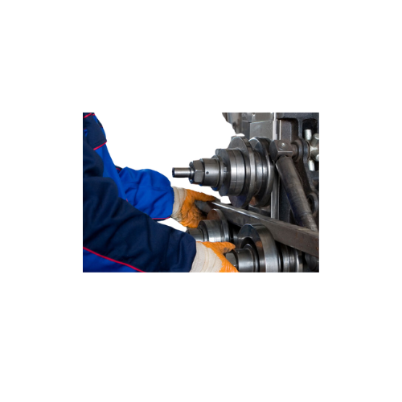
Kiểm tra và bảo trì an toàn trước khi vận hành máy tiện
A. Kiểm tra an toàn trước khi vận hành máy tiện
Trước khi bắt đầu vận hành máy tiện, việc thực hiện kiểm tra an toàn là một bước quan trọng để đảm bảo sự an toàn cho người vận hành và môi trường làm việc.
Đầu tiên, hãy kiểm tra các bộ phận chính của máy tiện như trục chính, đầu dao và bàn làm việc để đảm bảo chúng hoạt động đúng cách và không có hỏng hóc nào.

Slide 11
Kiểm tra và bảo trì an toàn trước khi vận hành máy tiện
B. Hướng dẫn bảo trì máy tiện (lathe) định kỳ
Bảo trì định kỳ là một phần quan trọng của việc duy trì hiệu suất và tuổi thọ của máy tiện (lathe). Đầu tiên, cần thực hiện việc làm sạch định kỳ để loại bỏ bụi, dầu và các tạp chất khác từ bề mặt của máy.
Sử dụng bàn chải và dung dịch làm sạch phù hợp để làm sạch các bộ phận như trục chính, đầu dao và bàn làm việc.

Slide 12
Quy trình vận hành an toàn máy tiện
A. Hướng dẫn từng bước về quy trình vận hành máy tiện an toàn:
Kiểm tra trước khi vận hành: Trước khi bắt đầu công việc, hãy kiểm tra máy tiện và môi trường làm việc xung quanh để đảm bảo không có vấn đề an toàn nào. Đảm bảo rằng tất cả các bộ phận của máy tiện đều hoạt động đúng cách và không có hỏng hóc.
Mặc thiết bị bảo hộ: Trước khi tiến hành vận hành máy tiện, hãy đảm bảo mặc đầy đủ thiết bị bảo hộ cá nhân như mặt nạ, kính bảo hộ, găng tay và giày chống trơn trượt để bảo vệ bản thân khỏi nguy cơ tai nạn.

Slide 13
Quy trình vận hành an toàn máy tiện
B. Các biện pháp xử lý khẩn cấp và cơ chế ứng phó sự cố khi vận hành máy tiện:
Dừng máy ngay lập tức: Nếu phát hiện bất kỳ vấn đề nào không an toàn, người vận hành cần dừng máy ngay lập tức để ngăn chặn tình hình trở nên tồi tệ hơn.
Gấp rút gắn dụng cụ bảo hộ cá nhân: Trong trường hợp của sự cố, người vận hành cần phải mặc đầy đủ thiết bị bảo hộ cá nhân và đảm bảo rằng nó được gắn chặt.

Slide 14

Đánh giá rủi ro và quản lý mối nguy khi vận hành máy tiện
A. Nhận diện các rủi ro, mối nguy hiểm tiềm ẩn trong vận hành máy tiện:
Nguy cơ va đập: Có nguy cơ cao cho người lao động bị va đập khi vật liệu làm việc không được giữ chặt hoặc khi dụng cụ cắt va vào vật làm việc. Điều này có thể dẫn đến các tai nạn nghiêm trọng như chấn thương hoặc mất ngón tay.
Nguy cơ cháy nổ: Sự phát sinh của tia lửa từ tiếp xúc giữa dụng cụ cắt và vật liệu làm việc có thể gây ra nguy cơ cháy nổ, đặc biệt là trong môi trường làm việc có khí gas hoặc chất lỏng dễ cháy.

Slide 15
Đánh giá rủi ro và quản lý mối nguy khi vận hành máy tiện
B. Các chiến lược phòng ngừa mối nguy hiệu quả khi vận hành máy tiện:
1. Kiểm tra và bảo dưỡng định kỳ máy tiện để việc vận hành an toàn
  Để đảm bảo việc vận hành máy tiện diễn ra an toàn và hiệu quả, việc thực hiện kiểm tra và bảo dưỡng định kỳ là rất quan trọng.
  Đầu tiên, cần thực hiện kiểm tra trước khi sử dụng máy tiện để đảm bảo rằng tất cả các bộ phận đều hoạt động đúng cách và không có dấu hiệu của hỏng hóc.

Slide 16
Đánh giá rủi ro và quản lý mối nguy khi vận hành máy tiện
B. Các chiến lược phòng ngừa mối nguy hiệu quả khi vận hành máy tiện:
2. Tuân thủ các quy định an toàn lao động để việc vận hành an toàn máy tiện an toàn
  Hãy đảm bảo rằng tất cả các quy định an toàn lao động được tuân thủ, bao gồm việc mặc đầy đủ thiết bị bảo hộ cá nhân như mặt nạ, kính bảo hộ, găng tay và giày chống trơn trượt.
  Đồng thời, cần kiểm tra và bảo dưỡng định kỳ máy tiện theo lịch trình đã đặt ra để đảm bảo nó hoạt động an toàn.

Slide 17
Đánh giá rủi ro và quản lý mối nguy khi vận hành máy tiện
B. Các chiến lược phòng ngừa mối nguy hiệu quả khi vận hành máy tiện:
3. Xác định và đánh dấu vùng an toàn khi vận hành máy tiện
  Việc xác định và đánh dấu vùng an toàn là một phần quan trọng trong việc đảm bảo an toàn khi vận hành máy tiện. Đầu tiên, cần xác định vùng hoạt động của máy tiện và xác định các khu vực có nguy cơ cao nhất.
  Sau đó, đánh dấu những khu vực này bằng cách sử dụng dây kéo, vạch kẻ hoặc biểu ngữ cảnh báo để chỉ ra rõ ràng vùng nguy hiểm và vùng an toàn. Đảm bảo rằng các dấu hiệu này được đặt ở vị trí dễ nhìn thấy và dễ hiểu.

Slide 18
Đánh giá rủi ro và quản lý mối nguy khi vận hành máy tiện
B. Các chiến lược phòng ngừa mối nguy hiệu quả khi vận hành máy tiện:
4. Sử dụng thiết bị bảo hộ cá nhân khi vận hành máy tiện
  Mặt nạ hoặc kính bảo hộ: Được sử dụng để bảo vệ mắt và khuôn mặt khỏi các vật liệu phóng ra, bụi và tia lửa trong quá trình vận hành máy tiện.
  Găng tay bảo hộ: Giúp bảo vệ tay khỏi các vật liệu sắc bén và nguy cơ va chạm trong quá trình làm việc.

Slide 19
Đánh giá rủi ro và quản lý mối nguy khi vận hành máy tiện
B. Các chiến lược phòng ngừa mối nguy hiệu quả khi vận hành máy tiện:
5. Quy trình khẩn cấp và phản ứng trong trường hợp sự cố khi vận hành máy tiện
  Dừng máy ngay lập tức: Khi phát hiện sự cố, người vận hành cần dừng máy ngay lập tức để ngăn chặn tình hình trở nên tồi tệ hơn và giảm thiểu nguy cơ tai nạn.
  Bảo vệ bản thân: Đảm bảo rằng người vận hành và những người xung quanh đều mặc đầy đủ thiết bị bảo hộ cá nhân và di chuyển ra khỏi vùng nguy hiểm.

Slide 20
Đánh giá rủi ro và quản lý mối nguy khi vận hành máy tiện
B. Các chiến lược phòng ngừa mối nguy hiệu quả khi vận hành máy tiện:
6. Tham gia các khóa học an toàn lao động khi vận hành máy tiện
  Huấn luyện an toàn vệ sinh lao động không chỉ là yêu cầu pháp lý mà còn là cam kết đối với sự an toàn và sức khỏe của người lao động.
  Nó giúp nhân viên nhận biết và đối phó với các nguy cơ và tình huống nguy hiểm, từ đó giảm thiểu tai nạn, thương tích hoặc tử vong trong công việc hàng ngày.

Slide 21
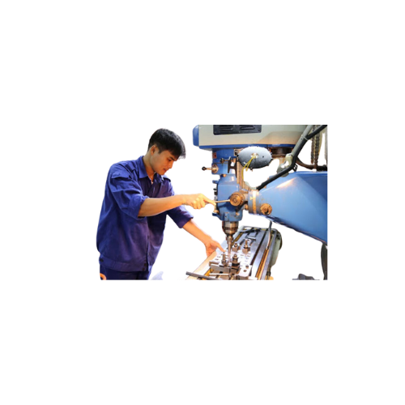
Các yếu tố ảnh hưởng đến an toàn lao động khi vận hành máy tiện
A. Điều kiện thời tiết ảnh hưởng như thế nào đến việc vận hành máy tiện
Điều kiện thời tiết có thể ảnh hưởng đáng kể đến việc vận hành máy tiện.
Đặc biệt là trong môi trường ngoài trời hoặc những khu vực không được điều hòa nhiệt độ, các yếu tố như nhiệt độ, độ ẩm và mưa đều có thể tác động đến hiệu suất và an toàn của máy tiện.

Slide 22
Các yếu tố ảnh hưởng đến an toàn lao động khi vận hành máy tiện
B. Môi trường làm việc ảnh hưởng như thế nào đến việc vận hành máy tiện
Môi trường làm việc có ảnh hưởng đáng kể đến việc vận hành máy tiện. Một môi trường làm việc sạch sẽ, thoải mái và an toàn sẽ tạo điều kiện thuận lợi cho việc vận hành máy tiện và giúp tăng hiệu suất lao động.
Ngược lại, một môi trường làm việc bẩn, ồn ào hoặc có ô nhiễm có thể gây ra các vấn đề và nguy cơ cho người lao động và máy móc.

Slide 23
Các yếu tố ảnh hưởng đến an toàn lao động khi vận hành máy tiện
C. Tình trạng kỹ thuật của máy tiện ảnh hưởng như thế nào đến việc vận hành máy tiện
Tình trạng kỹ thuật của máy tiện đóng vai trò quan trọng trong việc đảm bảo việc vận hành máy tiện diễn ra an toàn và hiệu quả.
Một máy tiện được bảo dưỡng định kỳ và duy trì trong tình trạng tốt sẽ có khả năng hoạt động ổn định và đáng tin cậy hơn, giảm nguy cơ sự cố và tai nạn.

Slide 24
Các yếu tố ảnh hưởng đến an toàn lao động khi vận hành máy tiện
D. Kiến thức an toàn và kỹ năng của người lao động ảnh hưởng như thế nào đến việc vận hành máy tiện
Kiến thức an toàn và kỹ năng của người lao động đóng vai trò quan trọng trong việc đảm bảo việc vận hành máy tiện diễn ra an toàn và hiệu quả.
Người lao động cần phải được đào tạo đầy đủ về an toàn lao động và các quy trình an toàn cụ thể liên quan đến việc vận hành máy tiện.

Slide 25
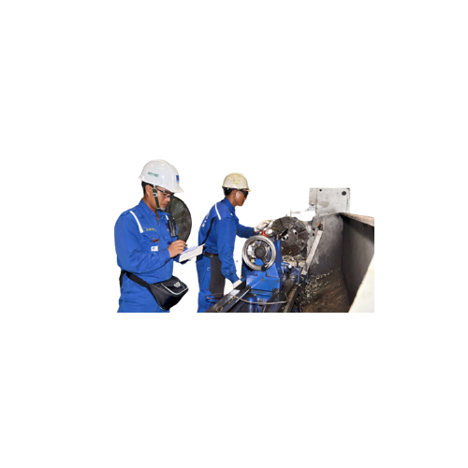
Đào tạo an toàn lao động về kỹ năng vận hành máy tiện an toàn
A. Tại sao người vận hành máy tiện cần phải được đào tạo an toàn lao động:
Việc đào tạo an toàn lao động cho người vận hành máy tiện là một phần quan trọng của việc đảm bảo môi trường làm việc an toàn và hiệu quả.
Đào tạo này cung cấp cho họ kiến thức và kỹ năng cần thiết để nhận biết, đánh giá và giảm thiểu nguy cơ tai nạn và thương tích trong quá trình vận hành máy tiện.

Slide 26
Đào tạo an toàn lao động về kỹ năng vận hành máy tiện an toàn
B. Huấn luyện an toàn lao động vận hành máy tiện ở đâu?
An Toàn Nam Việt là trung tâm chuyên huấn luyện an toàn lao động uy tín và chất lượng ở Việt Nam hiện nay. Với các buổi huấn luyện an toàn lao động được diễn ra liên tục tại các xưởng sản xuất, nhà máy hoặc công trường xây dựng trên khắp cả nước (63 tỉnh thành tại Việt Nam).
Đảm bảo cho việc huấn luyện được hiệu quả, An Toàn Nam Việt chuẩn bị cẩn thận, tỉ mỉ từng tí một dù là nhỏ nhất. Từ việc chuẩn bị công cụ, dụng cụ, thiết bị giảng dạy đến giáo trình, tài liệu, âm thanh, ánh sáng.

Slide 27
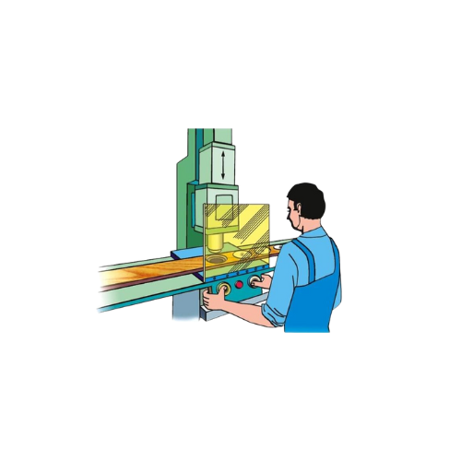
Ý nghĩa của an toàn lao động trong việc vận hành máy tiện
A. Tầm quan trọng của việc duy trì an toàn lao động trong vận hành máy tiện
Duy trì an toàn lao động trong quá trình vận hành máy tiện không chỉ là nghĩa vụ pháp lý mà còn là yếu tố quyết định đến sự thành công và bền vững của một tổ chức.
Việc thực hiện các biện pháp an toàn lao động không chỉ bảo vệ sức khỏe và tính mạng của nhân viên mà còn giảm thiểu nguy cơ tai nạn và thất thoát tài sản.

Slide 28
Ý nghĩa của an toàn lao động trong việc vận hành máy tiện
B. Biện pháp an toàn quan trọng cần nắm được trước khi vận hành máy tiện
Trước khi vận hành máy tiện, người lao động cần nắm vững một số biện pháp an toàn để đảm bảo việc làm việc diễn ra một cách an toàn và hiệu quả.
Hoàn thành khóa đào tạo an toàn lao động để được trung tâm huấn luyện an toàn lao động cấp thẻ an toàn lao động để củng cố hồ sơ đúng quy định khi làm việc.

Slide 29
Cảm ơn các bạn đã theo dõi
Mọi thắc mắc về bài giảng xin liên hệ với chúng tôi theo thông tin bên dưới:
CÔNG TY TNHH HUẤN LUYỆN AN TOÀN VÀ QUAN TRẮC MÔI TRƯỜNG NAM VIỆT (AN TOÀN NAM VIỆT)
Địa chỉ: Lầu 2, số 655 Đường Điện Biên Phủ, Phường 25, Quận Bình Thạnh, Thành phố Hồ Chí Minh, Việt Nam
Hotline 0908.111.791
Website https://antoannamviet.com/
Email: Lienhe@antoannamviet.com

